Slide 1
ОСНОВЫ СЕТЕВЫХ ТЕХНОЛОГИЙ
Понятие сервера.
Виды серверов по назначению
Архитектура, принципы работы и классификация ключевых компонентов современной IT-инфраструктуры

Slide 2

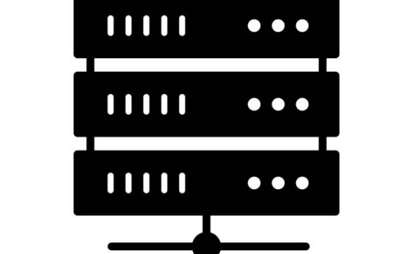
ОПРЕДЕЛЕНИЕ
Что такое сервер?
1. Аппаратный сервер
Специализированный физический компьютер непрерывного действия под высокой нагрузкой.
2. Программный сервер
Программное обеспечение, выполняющее запросы сетевых клиентов.

Slide 3

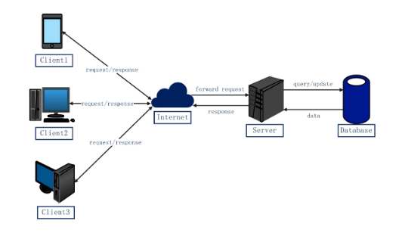
ПРИНЦИП РАБОТЫ
Модель «Клиент – Сервер»
1
Запрос
Клиент отправляет сетевой запрос к серверу.
2
Обработка
Сервер выполняет логику и вычисления.
3
Ответ
Сервер возвращает готовые данные клиенту.

Slide 4


КЛАССИФИКАЦИЯ
Веб-серверы и Серверы баз данных
Веб-сервер
Сервер баз данных
Обработка HTTP/HTTPS запросов веб-сайтов.
Хранение и быстрая выборка структурированных данных.
Примеры: Nginx, Apache, IIS
Примеры: PostgreSQL, MySQL, Oracle

Slide 5


КЛАССИФИКАЦИЯ
Файловые и Почтовые серверы
Файловый сервер
Почтовый сервер
Централизованный доступ к корпоративным документам.
Приём, фильтрация и маршутизация сообщений.
Протоколы: SMB, NFS, FTP
Протоколы: SMTP, IMAP, POP3

Slide 6
ИНФРАСТРУКТУРА
Сетевые серверы
DNS-сервер
Прокси-сервер
DHCP-сервер
Преобразование доменных имён в IP-адреса.
Кэширование данных и защита сетевого трафика.
Автоматическая выдача сетевых настроек устрйствам.

Slide 7


СПЕЦИАЛИЗАЦИЯ
Специализированные серверы
Серверы приложений
Исполнение бизнес-логики корпоративных программ.
Игровые и Медиасерверы
Расчёт виртуального мира и трансляция потокового видео.
Терминальные серверы
Удалённый доступ к централизованным вычислениям.

Slide 8

Итоги и вопросы
Серверы — фундамент работы всей современной сети Интернет и корпоративных систем.

Slide 9



Image Sources
https://media.istockphoto.com/id/1501762785/vector/data-servers-black-line-fill-vector-icon.jpg?s=612x612&w=0&k=20&c=gV-JAP7ikLWqObeDIRISvN2r2YCKgRsZLg_90Ugs36Y=
Source: www.istockphoto.com
https://edrawmax.wondershare.com/templates/Network/network-diagram-for-client-server.jpg
Source: edrawmax.wondershare.com
https://banner2.cleanpng.com/20180825/sva/kisspng-cloud-database-cloud-computing-computer-icons-database-server-svg-png-icon-free-download-5-27-5b81031ee55d47.1687689215351815989395.jpg
Source: www.cleanpng.com

